Slide 1
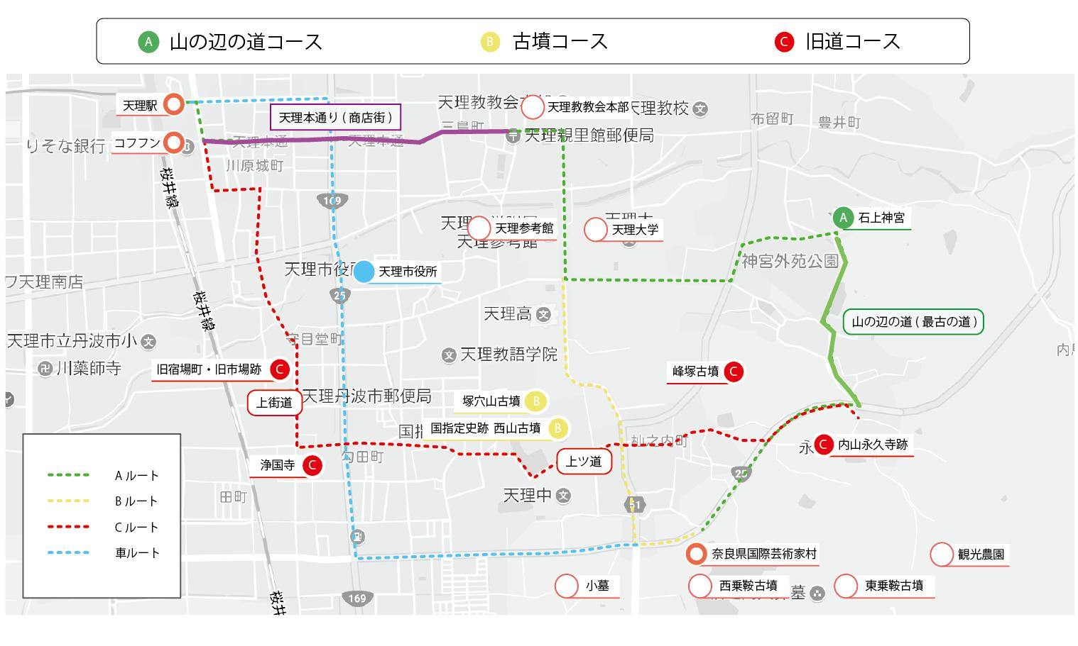

天理芸術文化エリア構想 基本計画概要
考え方
芸術家村と天理駅周辺という２つの芸術文化拠点を結ぶエリアを「芸術文化エリア」と位置づけ、その中心的な存在として「（仮称）天理芸術通り」を整備。
ここを起点に両拠点への訪問はもちろん、「めぐみ めぐる てんり」プロジェクトとも連携して、市内各所への周遊を促すことで、天理市の「芸術文化に出会える街」というイメージ形成を目指す。
天理市ブランディング事業
天理芸術通り
奈良県国際芸術家村
駅前広場コフフン
「古墳」をモチーフとした“にぎわいづくりの拠点” として、
野外ステージや大型遊具、カフェや観光案内などの機能を備える。
イベントの開催や芸術文化、観光、ものづくりなどの情報発信、
近隣住民の憩いの場として活用される。
芸術文化エリアの創出に向けて、芸術通り関連施策・周辺観光資源との一体感を高めていく必要がある。
そのための、コンセプト・方針について設定する。
以下の６つの方向性をもとに総合的・戦略的に施策を展開する。
施策の対象を「文化財」から「文化資源」に広げ、施策効果の比重
を「保存」から、観光、産業、まちづくり、福祉など幅広い分野へ
の波及を視野に入れた「活用」にシフトしていく。
コンセプト
＜まほろば巡礼＞
天理は、今も数多くの“まほろば” が残る「日本創生の源流の地」である。
石上神宮、山の辺の道、1,600 基の古墳などをはじめ、 古来より営まれてきた家族・地域・信仰などの健やかな“人々のつながり”。 芸術通りでは、こうした天理のまほろばをつなぎ、“芸術文化の街” として編集・発信してく。
①施策対象のデータベース
②補助金を通じた整備・
活用の支援体系の再構築
「めぐみ めぐる てんり」プロジェクト
“美しき健やかさを求めて” をキーワードに、歴史、文化、信仰、
自然など幅広いポテンシャルを秘める天理のめぐみを可視化
し、ブランドイメージの普及をおこなう取組み。映像やタブロ
イド、天理産商品開発などを行う。
③情報発信強化
④国際展開
⑤地域交流
⑥人材育成
芸術文化エリアの創出に向けて、コンセプトに基づいて、以下の方針に沿って施策に取り組む。
①つなぐ
②めぐる
③はぐくむ
ルートの基本整備や市民・民間企業・各種ボランティアなどとの関係性作りを行う。
・ルート設定/屋外芸術作品設置
テーマに沿って複数のルートを設定。地域になじむ屋外芸術作品を設置する。
・外部組織との連携
奈良県や天理教、天理大学、その他各種企業や市民団体などと連携を行う。
・ホワイトキューブの整備（空き店舗等活用）
アーティストの制作・展示拠点が不足しているため、芸術通りを中心に確保する。
・アーティスト滞在制作
芸術家村のAIR事業と連携。アーティストの滞在場所を設け、作品展示を行う。
つないだルートを周知・周遊させるための施策を行う。
・ルートパンフレット制作
設定したルートを巡るためのパンフレットを制作。
・特設サイト制作
展示作品やテーマに沿った見どころをまとめた特設サイトを制作。
・広告出稿
鉄道広告や新聞雑誌広告を通して、幅広い層に向けた認知獲得・集客などを行う。
・芸術祭の開催
PR効果の高い芸術祭により、人々が芸術通りを訪れるためのきっかけをつくる。
芸術通りを歩くことで、天理、日本の歴史・文化への教養を深めてもらう。
・人材育成プログラムとの連携
芸術家村のプログラムと連携し、芸術通りでワークショップなどを開催。
・市民サポーターとの連携
市民と連携し、ツアーガイドやライター、イベントスタッフなどでの参加を募る。
・スタッフユニフォーム作成
ボランティアスタッフが着用するユニフォームを作成。
ルート設定（仮）
芸術祭の開催
（仮称）古代まほろば芸術祭
芸術通りをシンボル化させることを目的に、芸術祭の開催を検討する。
“芸術文化の街”として編集・発信していくために、天理のもつ深い歴史や自然というポテンシルに、
芸術文化を掛け合わせ、AIRをはじめとする招聘アーティストによる芸術作品の展示、天理の誇る既存芸術文化イベントとの連携など体験価値の高い芸術文化プログラムを実施する。
天理市に元々ある魅力
歴史/自然
×
「山の辺の道ルート」をシンボルルート化を目指す。そのために、どのように定着させていくかを検討する。
・芸術祭を実施することで特徴の可視化
広範囲にPR し浸透させるために、ルートを通るアートイベントを開催することが最も効果的であると考える。
寺社仏閣や古墳をめぐりながら特徴的なポイントを通り回遊性を高める。
・山の辺の道のコンテンツ化「山の辺に暮らす」
「山の辺の道」の もつ“日本最古の道を歩く” というイメージから定着させる。
そのためのコンテンツとして、豊かな自然、歴史・文化遺産の連なる沿道にて、
歴史的環境を背景として、暮らしと観光を「道」でつなぐ。
■テーマ
仮説で埋める謎の4世紀 ―神話が歴史に変わる頃
邪馬台国からヤマト王権成立期にかけて、歴史的資料が残っておらず、“空白の100年” と称される４世紀。穏やかな風土、清らかな水などの自然環境に恵まれた豊かな地であり奈良県国際芸術村建設予定地である天理市から桜井市付近には、その４世紀における多くの手がかりが残る。本芸術祭では、アーティストから市民および来場者まで、それぞれの視点で時代を捉え、リサーチ・検証・解体・編集・再構築をし、参加者全員で4世紀の仮説を立てるという体験型のイベントにする。
■期間
9月～11月頃 （秋の行楽・芸術祭シーズン）
■展示場所・内容
山の辺の道沿いの屋外展示や、商店街内の空き店舗を使用したホワイトキューブ等が考えられる。従来の立寄ポイント（天理駅前広場CoFuFun、天理駅前商店街、石上神宮、無人販売所等）とあわせてルート設定をすることで回遊性を高める。
芸術
新しい天理市の価値創造・発信
天理市以外の人だけではなく生活者にとっても発見のあるコンテンツ
市民協働
・天理芸術文化フェスタとの連携
・沿道の店舗の発信を高める
・アート作品の沿道配置
・市民活動の推進
事業計画案
H30(2018）年度
H31(2019）年度
H32(2020）年度
芸術祭
日常
・基本事業
基本計画説明会
ルート設定
PRイベント開催
プロモーション活動
・ホワイトキューブ整備事業
改修工事（民間）
PRイベント
・屋外芸術作品制作事業
アートエリア事前調査
リサーチ・デザイン制作
・ワークショップ事業
ワークショップ開催 人材育成プログラム・市民サポーターとの連携
・楽しみながら回遊できるよう、フラッグ設置
・ホワイトキューブ設置によるアート鑑賞
・沿道内でのコンサートを開催
・ルートを際立たせるような制作物等でPR を展開
・アーティストの作品を街中に配置し交流を図る
・地域性をいかした天理独特の文化発信
・シンボルロード完成までのプロセスを配信
・山やトレイルを好むクリエイターのイベント開催
・AIR事業
アーティスト滞在制作（2組程度）
プログラム作成・PR事業
アーティスト滞在制作（4組程度）
奈良県
国際芸術家村
オープン
アーティスト滞在制作（4組程度）
・芸術祭事業
芸術祭の在り方検討
国文祭障文祭レガシーイベント継続開催
特設サイト公開・SNS発信
開催予告チラシ制作/配布 各種広告出稿
既存文化イベントとの連携告知
芸術祭の開催
開催チラシ・パンフレット制作/配布
既存イベントとの連携実施
・基本事業
ルートパンフ レット制作

